Slide 1
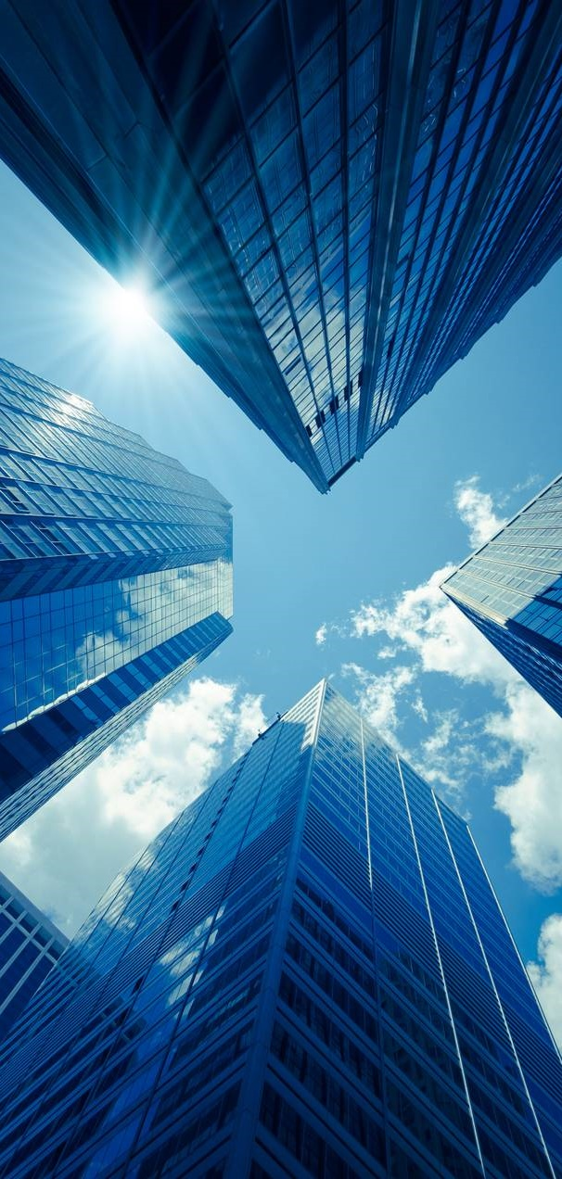
4.4 ΙΣΟΖΥΓΙΟ ΛΟΓΑΡΙΑΣΜΩΝ ΓΕΝΙΚΟΥ ΚΑΘΟΛΙΚΟΥ
4.4.1. Γενικά
Για να υπάρχει έλεγχος της μεταφοράς από το Ημερολόγιο στους λογαριασμούς του Γενικού Καθολικού, χρειάζεται να υπολογιστούν τα αθροίσματα όλων των λογαριασμών του Γενικού Καθολικού.
Γι’ αυτόν τον υπολογισμό συντάσουμε ειδικό πίνακα, ο οποίος ονομάζεται Ισοζύγιο των λογαριασμών του Γενικού Καθολικού.
Το Ισοζύγιο αυτό, λοιπόν, είναι ένας πίνακας, στον οποίο αναγράφονται όλοι οι λογαριασμοί του Γενικού Καθολικού (και οι εξισωμένοι) με τα αθροίσματα της χρέωσής τους, της πίστωσής τους και με τα υπόλοιπά τους.

Slide 2

4.4.1. ΠΑΡΑΔΕΙΓΜΑ ΙΣΟΖΥΓΙΟΥ ΓΕΝΙΚΟΥ ΚΑΘΟΛΙΚΟΥ
ΙΣΟΖΥΓΙΟ ΓΕΝΙΚΟΥ ΚΑΘΟΛΙΚΟΥ 31/10/2002
Α/Α | Σ.Γ.Κ. | ΤΙΤΛΟΣ ΛΟΓΑΡΙΑΣΜΟΥ | ΑΘΡΟΙΣΜΑΤΑ |  | ΥΠΟΛΟΙΠΑ
 |  |  | ΧΡΕΩΣΗΣ | ΠΙΣΤΩΣΗΣ | ΧΡΕΩΣΤΙΚΑ | ΠΙΣΤΩΤΙΚΑ
1 | 4 | Ταμείο | 9.000 | 2.000 | 7.000
2 | 7 | Κεφάλαιο |  | 9.000 |  | 9.000
3 | 9 | Εμπορεύματα | 5.000 | 3.000 | 2.000
 |  | Άθροισμα | 14.000 | 14.000 | 9.000 | 9.000
ΑΘΡΟΙΣΜΑΤΑ ΧΡΕΩΣΗΣ = ΑΘΡΟΙΣΜΑΤΑ ΠΙΣΤΩΣΗΣ, ΥΠΟΛΟΙΠΑ ΧΡΕΩΣΤΙΚΑ = ΥΠΟΛΟΙΠΑ ΠΙΣΤΩΤΙΚΑ
Και, επειδή τα ποσά αυτά έχουν μεταφερθεί από το Ημερολόγιο, θα ισχύει :
ΑΘΡΟΙΣΜΑΤΑ ΧΡΕΩΣΗΣ ΗΜΕΡΟΛΟΓΙΟΥ = ΑΘΡΟΙΣΜΑΤΑ ΠΙΣΤΩΣΗΣ ΗΜΕΡΟΛΟΓΙΟΥ = ΑΘΡΟΙΣΜΑΤΑ ΧΡΕΩΣΗΣ ΙΣΟΖΥΓΙΟΥ = ΑΘΡΟΙΣΜΑΤΑ ΠΙΣΤΩΣΗΣ ΙΣΟΖΥΓΙΟΥ.
ΑΧΗ = ΑΠΗ = ΑΧΙ = ΑΠΙ
ΚΑΙ
ΑΘΡΟΙΣΜΑΤΑ ΧΡΕΩΣΤΙΚΩΝ ΥΠΟΛΟΙΠΩΝ ΙΣΟΖΥΓΙΟΥ = ΑΘΡΟΙΣΜΑΤΑ ΠΙΣΤΩΤΙΚΩΝ ΥΠΟΛΟΙΠΩΝ ΙΣΟΖΥΓΙΟΥ
ΑΧΥΙ = ΑΠΥΙ

Slide 3
4.4.1. Συνέχεια
Τα Ισοζύγια, εκτός από τη δυνατότητα ελέγχου, δίνουν και την εικόνα των περιουσιακών στοιχείων, όπως αυτά έχουν διαμορφωθεί και είναι απαραίτητα στη διοίκηση για τη λήψη αποφάσεων.
Συνήθως, συντάσσονται στο τέλος κάθε μήνα. Όταν περιλαμβάνουν την κίνηση λογαριασμών μόνο του μήνα, λέγονατι Ισοζύγια Περιόδου, ενώ, όταν περιλαμβάνουν συνολική κίνηση μέχρι το μήνα που συντάσσονται, ονομάζονται Ανακεφαλαιωτικά Ισοζύγια.
Υπάρχει η πιθανότητα λάθους ακόμη και σε περίπτωση που ισχύουν οι ανωτέρω ισότητες. Μπορεί να μεταφέρθηκε το ποσό ενός χρεούμενου λογαριασμού στη χρέωση κάποιου άλλου λογαριασμού, όχι του σωστού. Το λάθος αυτό δεν βρίσκεται με την παραπάνω ισότητα.

Slide 4
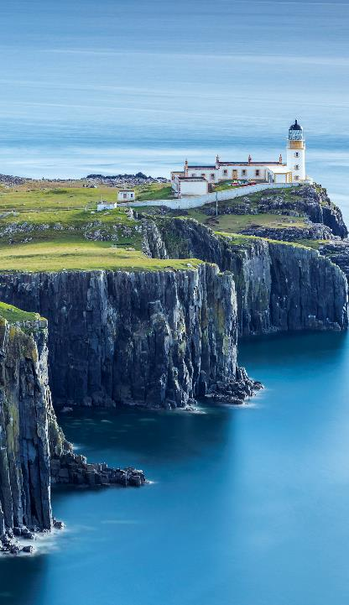
Τ Ε Λ Ο Σ

